Slide 2
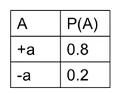
Gere amostras da variável aleatória A de acordo com a sequência de números aleatórios abaixo.
Notes:
+a, +a, +a, -a, +a, +a

Slide 3
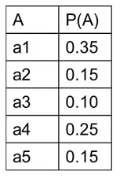
Gere amostras da variável aleatória A de acordo com a sequência de números aleatórios abaixo.
Notes:
a1, a3, a1, a5, a4, a2
Empates são resolvidos selecionado o valor à direita da v.a.

Slide 4
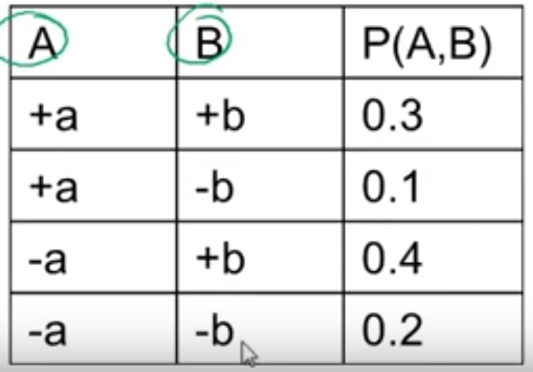
Gere amostras da distribuição conjunta fornecida, de acordo com a sequência de números aleatórios abaixo.
Notes:
+a, -b
-a, +b
+a,+b
-a, -b
-a, +b
-a, +b

Slide 5
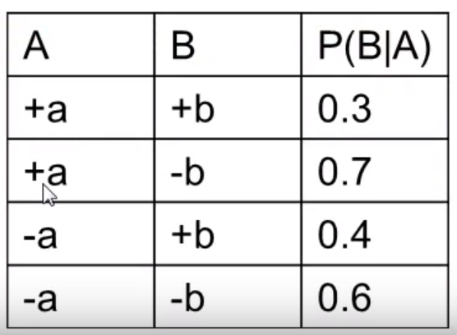
Dado que A = +a, gere amostras da distribuição condicional fornecida, de acordo com a sequência de números aleatórios abaixo.
Notes:
-b, -b, +b, -b, -b, -b

Slide 6
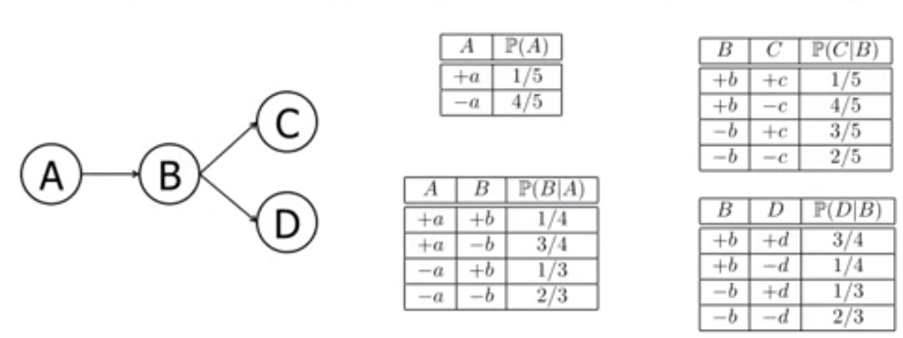
Pr(C|B) = Pr(C|A,B). Verdadeiro ou falso?

Slide 7
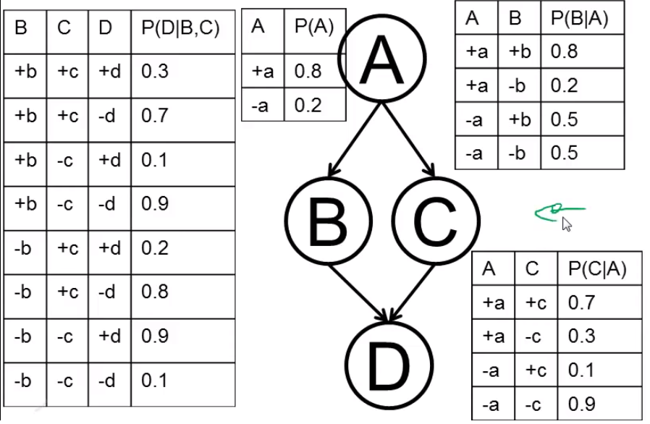
Usando Prior Sampling, gere amostras da distribuição conjunta codificada pela RB, de acordo com a sequência de números aleatórios abaixo.

Slide 8
Quais das amostras abaixo seriam rejeitadas pelo método Rejection Sampling?
Notes:
Rejeitadas: 1,2, 3, 5

Slide 9
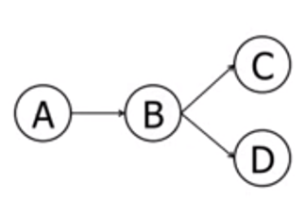
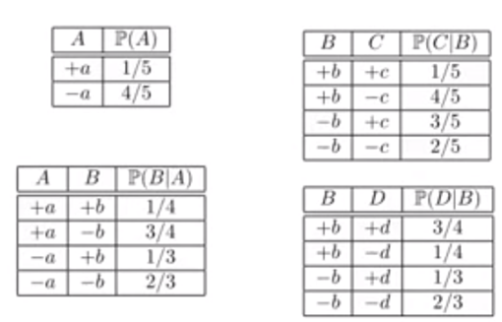
Usando as amostras abaixo, forneça uma estimativa para Pr(+a | -c, -d) usando Rejection Sampling.
Notes:
Resposta: ½

Slide 10
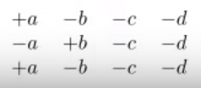
Usando as amostras abaixo, forneça uma estimativa para Pr(+a | -c, -d) usando Likelihood Weighting.

Slide 11
Dadas as amostras a seguir, gere respostas aproximadas para as consultas probabilísticas abaixo.

